Slide 1
Bootstrap layout
Grid, margin og padding

Slide 2
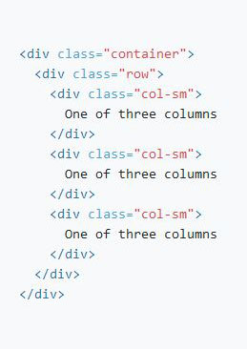
Bootstrap grid klasser
Det øverste element i dit bootstrap grid er klassen .container
.container sætter bl.a. en padding på 15px på alle sider af din container, så teksten aldrig kommer til at stå helt ud til kanten på en skærm
.container er responsivt og tilpasser sig skærmens størrelse, som du kan se i tabellen på næste side
Du vælger med .container-?? klassen hvor stor den skal kunne blive
Du kan også bruge .container-fluid som betyder, at dit øverste container element i dit grid altid fylder 100% uanset skærmens størrelse

Slide 3
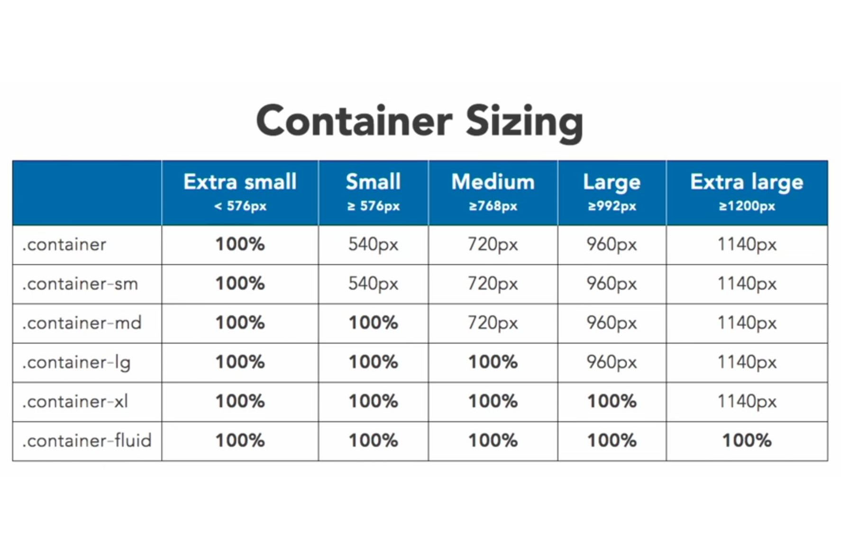
Bootstrap grid klasser
Bootstrap arbejder med 5 breakpoints:
Extra small = < 576px (xs)
Small = ≥ 576px (sm)
Medium = ≥ 768px (md)
Large = ≥ 992px (lg)
Extra large = ≥ 1200px (xl)

Slide 4
Bootstrap grid klasser
Rows
Under din .container kommer dine rows
Man definerer altid rows før columns i Bootstrap
Det eneste, der må ligge under dine rows, er columns
Columns
Al dit indhold skal ligge i en column
Du har 12 kolonner at arbejde med – hvor mange af de 12 kolonner denne kolonne skal fylde, angiver du i klassen: fx col-md-4 (denne kolonne fylder 4 kolonner på medium skærme og større)
Alle Bootstraps breakpoints er baseret på minimumsbredde, så derfor er alle breakpoint angivelser gældende på det angivne breakpoint og større

Slide 5
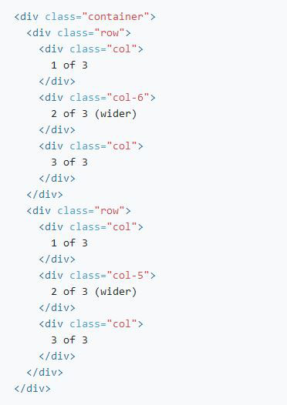
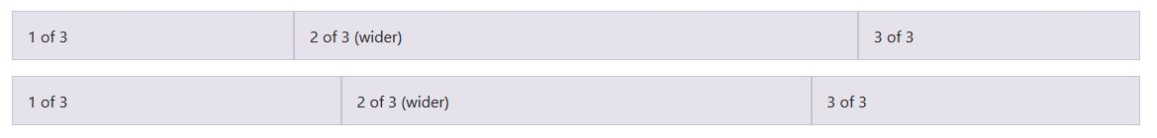
Bootstrap grid kolonner
Kolonner:
Hvis du ikke angiver en minimumsstørrelse, gælder klassen på alle størrelser (fx col-4 betyder, at denne kolonne fylder 4 kolonner på alle viewport størrelser)
Hvis du ikke angiver, hvor meget en kolonne skal fylde, men blot laver fx 4 kolonner i dit grid, så giver Bootstrap automatisk de fire kolonner samme bredde (i dette tilfælde bliver de 25%)
Bootstrap arbejder altid med bredde i %
Du kan også angive antal kolonner på en af dine kolonner og derefter lade de øvrige kolonner fylde pladsen ud. Koden til højre vil give følgende resultat:

Slide 6
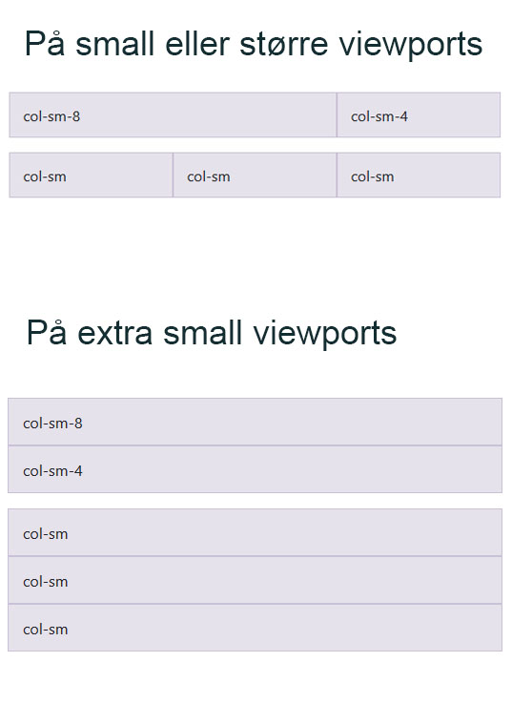
Bootstrap grid kolonner
Du kan sætte din kolonne til at tilpasse sig indholdet i kolonnen automatisk ved at bruge klassen col-{breakpoint}-auto (fx col-md-auto)
Hvis du angiver kolonneantal/størrelse ved at bruge breakpointet col-sm-* bliver kolonnerne vertikale på extra small viewports, men horisontale på small og større
Du kan placere dine elementer vertikalt ved at bruge align-items-* på din row: <div class=”row align-items-center”> //start, center eller end
Du kan også placere dine elementer vertikalt på hver kolonne ved at bruge align-self-* på din kolonne: <div class=”col align-self-center”> //start, center eller end

Slide 7
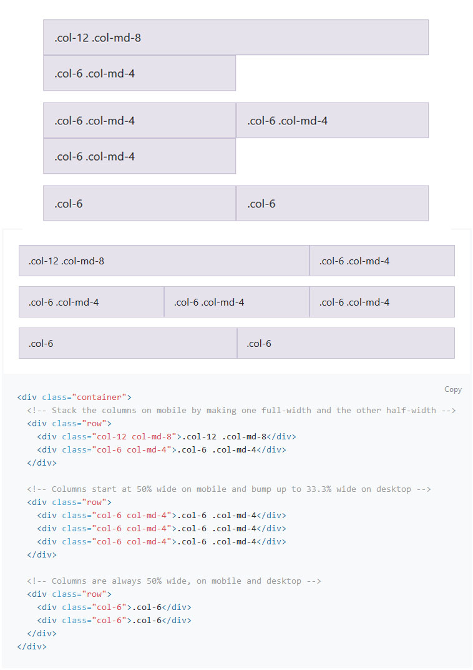
Bootstrap grid kolonner
Du kan angive flere klasser på dine kolonner, så de opfører sig på en måde på nogle viewports og på andre måder på andre viewports
I eksemplet til højre, fylder den første kolonne alle 12 kolonner på alle viewports (som udgangspunkt) - .col-12
Men der er angivet en anden værdi efterfølgende, som fortæller, at på medium og større viewports skal den fylde 8 kolonner - .col-md-8
Så på fx mobiltelefoner vil de første to kolonner stacke under hinanden (vertikalt)
… og på viewports, der er 768px eller større, vil de første to kolonner blive vist ved siden af hinanden

Slide 8
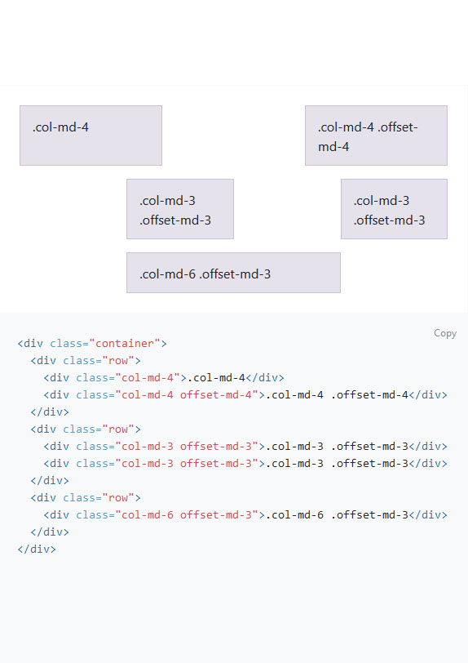
Bootstrap grid kolonner
Du kan placere dine kolonner horisontalt ved at bruge justify-content-* på din row: <div class=”row justify-content-center”>
Du kan bruge de samme placeringer, som vi kender fra flexbox:
Start, center, end, around, between
Du kan flytte en kolonne ved at give den et offset
offset-{breakpoint}-{antal}
offset-md-4 <div class=”col-md-4 offset-md-4”>

Slide 9
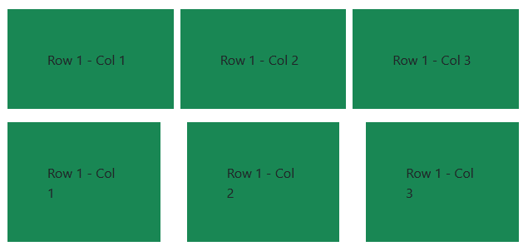
Gap vs gutter
Du kan sætte mellemrum mellem dine kolonner på to forskellige måder:
Gap sætter mellemrum mellem selve kolonnerne
Gutter sætter mellemrum mellem kolonnernes indhold
Det kræver at indholdet i kolonnen ligger i et selvstændigt tag (i eksemplet til højre ligger kolonnens (article) indhold i et p-tag
<section class="row g-2"> <!-- gutter -->
<article class="col">
<p class="bg-success p-5">Row 1 - Col 1</p>
</article>
<article class="col">
<p class="bg-success p-5">Row 1 - Col 2</p>
</article>
<article class="col">
<p class="bg-success p-5">Row 1 - Col 3</p>
</article>
</section>
<section class="row gap-2"> <!-- gap -->
<article class="col">
<p class="bg-success p-5">Row 1 - Col 1</p>
</article>
<article class="col">
<p class="bg-success p-5">Row 1 - Col 2</p>
</article>
<article class="col">
<p class="bg-success p-5">Row 1 - Col 3</p>
</article>
</section>
Gap →
Gutter →

Slide 10
Bootstrap margin
0 - eliminate the margin by setting it to 0
1 - set the margin to $spacer * .25
2 - set the margin to $spacer * .5
3 - set the margin to $spacer
4 - set the margin to $spacer * 1.5
5 - set the margin to $spacer * 3
auto - set the margin to auto
Eksempler:
.ms-2 venstre margen = 0.5 * 1rem
.mx-auto højre og venstre margen = auto
bruges oftest til centrering
.m-0 fjern alle margener på alle sider
.mb-5 margen bund = 3 * 1rem
.me-3 margen højre = 1rem
Dokumentation om margin findes under Utilities
Du kan indsætte margin på en bootstrap-side ved at bruge ”m”
Margin-left = ms-* (margin-start)
Margin-right = me-* (margin-end)
Margin-top = mt-*
Margin-bottom = mb-*
Margin-left and -right = mx-*
Margin-top and -bottom = my-*
Margin på alle fire sider = m-*
Stjernen udfyldes med tal mellem 0 og 5

Slide 11
Bootstrap padding
0 - eliminate the padding by setting it to 0
1 - set the padding to $spacer * .25
2 - set the padding to $spacer * .5
3 - set the padding to $spacer
4 - set the padding to $spacer * 1.5
5 - set the padding to $spacer * 3
Eksempler:
.ps-2 venstre padding = 0.5 * 1rem
.p-0 fjern al padding på alle sider
.pb-5 padding bund = 3 * 1rem
.pe-3 padding højre = 1rem
Dokumentation om padding findes under Utilities
Padding fungerer præcis som margin blot med ”p”
Padding-left = ps-* (padding-start)
Padding-right = pe-* (padding-end)
Padding-top = pt-*
Padding-bottom = pb-*
Padding-left and -right = px-*
Padding-top and -bottom = py-*
Padding på alle fire sider = p-*
Stjernen udfyldes med tal mellem 0 og 5

